Slide 1
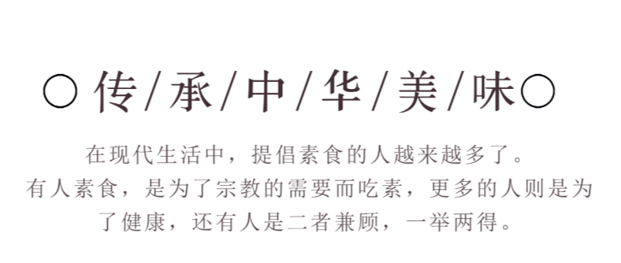

中国美食文化介绍

Slide 2
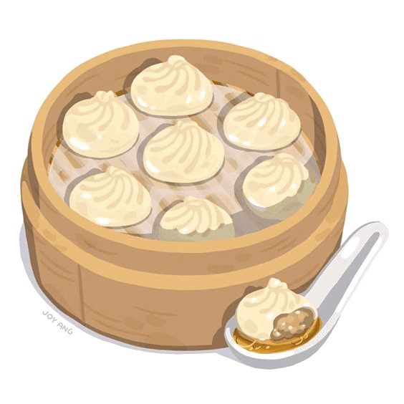
前言导读
我国幅员辽阔，民族众多，不同的历史渊源、人文地理环境，形成了东西迥异、南北殊同的饮食文化现象。
单看风情各异的怪吃怪俗，就够您品味一番了。俗话说“百里不同风，千里不同俗”。

Slide 3
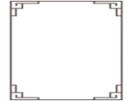



目录
伍
肆
叁
贰
壹
中国饮食习俗特点
食物相克与相宜
中国地方菜系
中国饮食起源及特色
中国饮食礼仪

Slide 4
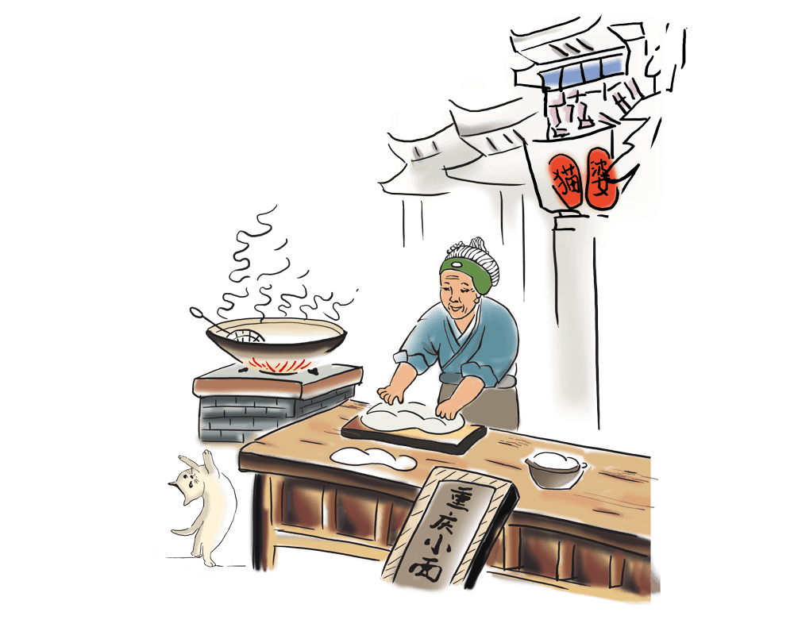
第壹章
中国饮食起源及特色

Slide 5
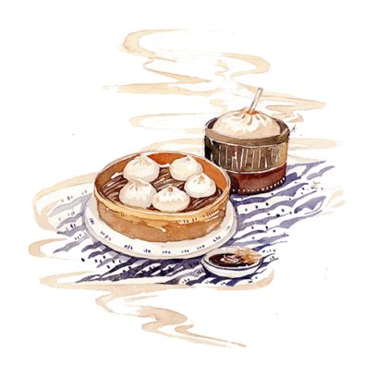
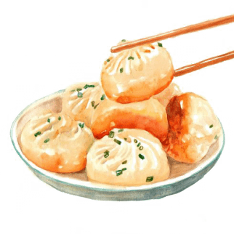
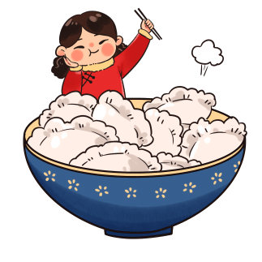
中国传统饮食基本类型
中国人的传统饮食习俗是以植物性食料为主
主食是五谷，辅食是蔬菜，外加少量肉类作物
《黄帝内经》 五谷为养，五果为助，五畜为益，五菜为充

Slide 6
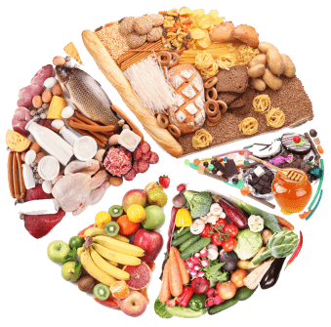
五谷五果五畜五菜
“五谷”
“五菜”
是指稻、麦、黍、稷、菽五种粮食作物。黍指玉米，也包括黄米，稷指粟（高粱），菽指豆类。我们可以把这类食物统称为五谷杂粮。
为葵甘、韭酸、藿咸、薤苦、葱辛，并非是特指，而是泛指各种蔬菜。 菜蔬种类多，根、茎、叶、花、瓜、果均可食用。
“五畜”
“五果”
为牛甘、犬酸、猪咸、羊苦、鸡辛，也就是我们现在所说的牛、狗、猪、羊、鸡，即各种肉类。
为枣甘、李酸、栗咸、杏苦、桃辛，也就是我们现在所说的大枣、李子、栗子、杏、桃，泛指各种水果。

Slide 7
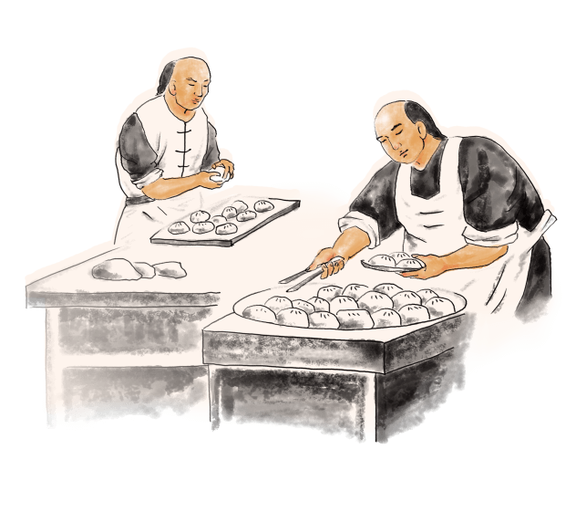
中国饮食史上的四大发明
豆酱及酱油
中国是世界上第一个用酶酸大豆的方法生产富含氨基酸的美味食物
豆浆及豆汁
中国是世界上第一个制作出营养丰富的大豆饮品
豆芽
中国是世界上第一个生产富含维生素C的蔬菜
豆腐及腐皮
中国是世界上第一个用凝固豆汁的方法生产酪状食品

Slide 8
第贰章
中国饮食地方菜系

Slide 9
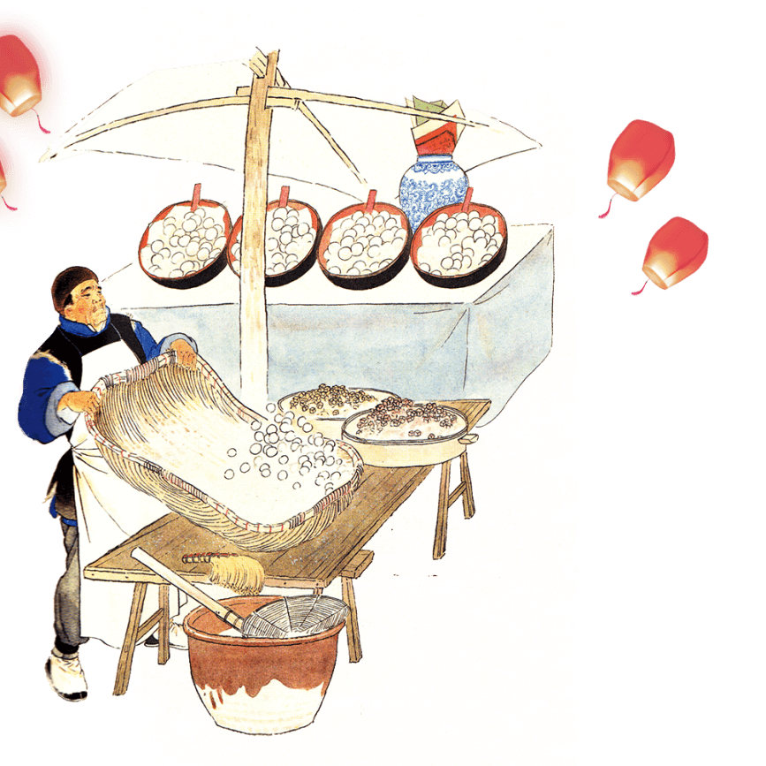
影响地方饮食习俗形成的因素
“南人食米北食面”
“北咸、西酸、南辣、东甜”
影响地方饮食习俗形成的因素：
自然环境
食物资源
地域民俗
各地气候差异形成不同口味

Slide 10
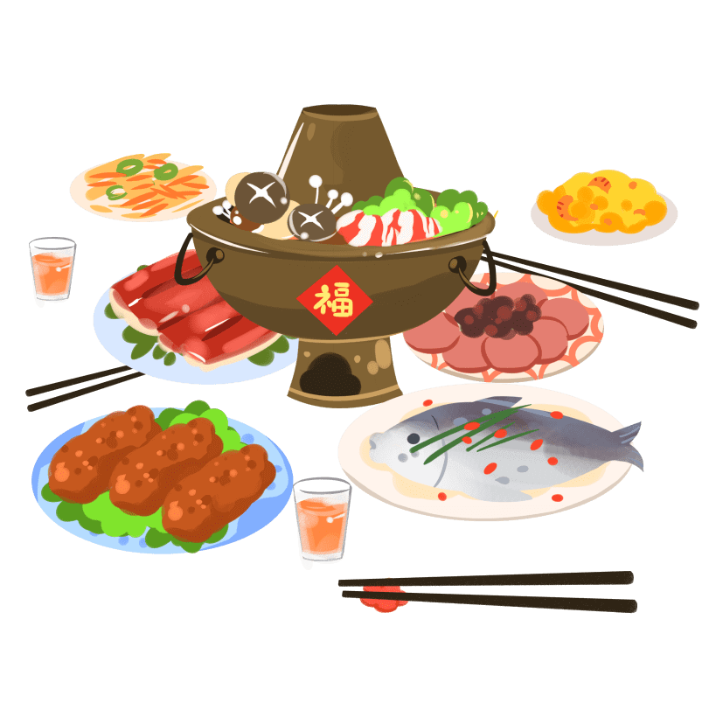
中国饮食地方菜系
四大菜系
鲁菜、川菜、苏菜和粤菜
八大菜系
鲁菜、川菜、苏菜、粤菜、闽菜、浙菜、湘菜、徽菜
十大菜系
鲁菜、川菜、苏菜、粤菜、 闽菜、浙菜、湘菜、徽菜、楚菜、京菜

Slide 11
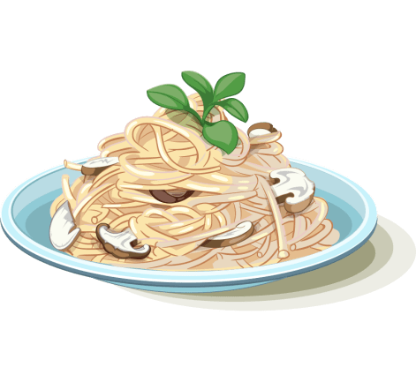
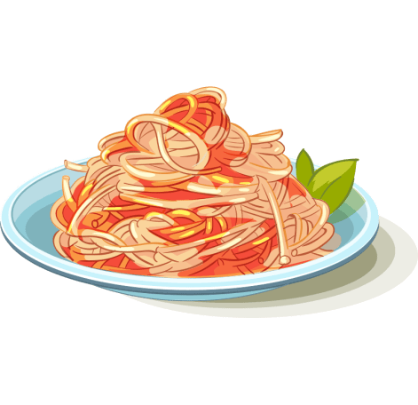
中国饮食地方菜系介绍
川菜
以成都、重庆、川南三个地方菜为代表
“尚滋味”、“好辛香”
“七滋”：甜、酸、麻、辣、苦、香、咸
“八味”：鱼香、酸辣、椒麻、怪味、麻辣、红油、姜汁、家常
粤菜
由广州菜、潮州菜、东江菜等组成，而一广州菜为代表
“五滋”：香、松、软、肥、浓
“六味”：酸、甜、苦、辣、咸、鲜
选料杂奇，蛇、龟、蚌、麻雀、猫等

Slide 12

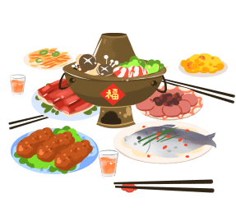
中国饮食地方菜系介绍
闽菜
发源于福州，以福州闽菜为代表。闽菜又称福建菜，是我国八大菜系之一。
闽菜形成三大特色，一长于红糟调味，二长于制汤，三长于使用糖醋
皖菜
鲁菜讲究调味纯正，口味偏于咸鲜，具有鲜、嫩、香、脆的特色。十分讲究清汤和奶汤的调制，清汤色清而鲜，奶汤色白而醇。
鲁菜常用的烹调技法有30种以上，尤以爆、扒技法独特而专长.爆法讲究急火快炒。
Notes:
https://www.ypppt.com/

Slide 13
第叁章
食物相克与相宜

Slide 14
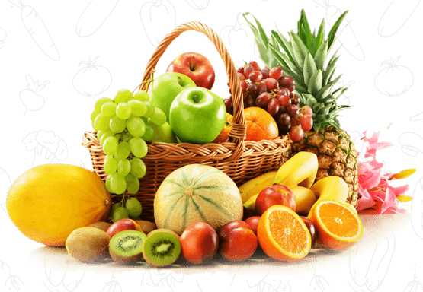
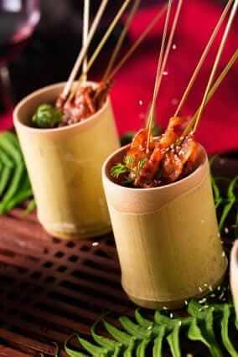
当肉遇上水果时
羊肉忌西瓜，
同食则中毒。
鹅肉忌鸭梨，
同食生热病。
田螺忌甜瓜，
同食则腹痛。
西瓜忌油果子，
同食则发呕吐酸。
苋菜忌鸭梨，
同食则呕吐。
芋头忌香蕉，
同食则胃痛。

Slide 15
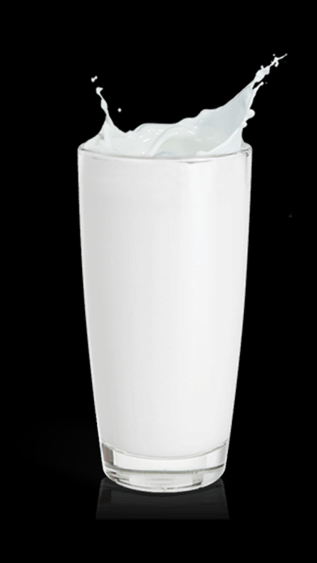
与牛奶相克相宜的食物
牛奶+蜂蜜
清凉消火、生津润喉。
牛奶+草莓
清凉解渴，增加营养、养心安神。
牛奶+苹果
清热解渴，生津除热，抗癌防癌。
牛奶+红茶
俗称奶茶。对酒精和麻醉药物中毒者，它也能发挥解毒作用。
牛奶与巧克力同食可以造成头发干枯，腹泻，出现缺钙和生长发育缓慢的问题。
牛奶与果汁等酸性饮料同食均会降低牛奶的ph值，不利于消化吸收。

Slide 16
第肆章
中国饮食习俗特点

Slide 17
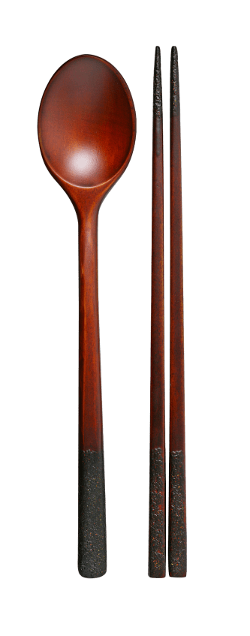
中国古代饮食方式
中国人的饮食习俗的
一大特点是使用筷子
聚餐制
聚餐制的起源很早，从许多地下文化遗存的发掘中可见，古代炊间和聚食的地方是统一的，炊间在住宅的中央，上有天窗，下游篝火，在火上做炊，就食者围火聚食。
聚食制的长期流传，是中国重视血缘关系和家族家庭观念在饮食方式上的反映。

Slide 18
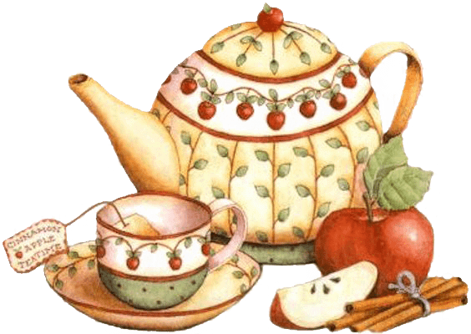
中国饮食习俗——饮 茶
中国是茶叶的故乡，中国也是世界上发明酿造技术最早的国家之一。
汉族对茶的配制是多种多样的：有太湖的熏豆茶、苏州的香味茶、湖南的姜盐茶、成都的盖碗茶、台湾的冻顶茶、杭州的龙井茶、福建的乌龙茶等等。

Slide 19
中国饮食习俗——饮酒
“满月酒”
中华各民族普遍的风俗之一，生了孩子，满月时，摆上几桌酒席，邀请亲朋好友共贺，亲朋好友一般都要带有礼物，也有的送上红包。
“寄名酒”
旧时孩子出生后，就要把他送到附近的寺庙里，作寄名和尚或道士，大户人家则要举行隆重的寄名仪式，拜见法师之后，回到家中，就要大办酒席，祭祀神祖，并邀请亲朋好友。
“寿酒”
中国人有给老人祝寿的习俗，一般在50、60、70岁等生日，称为大寿，一般由儿女或者孙子，孙女出面举办，邀请亲朋好友参加酒宴。

Slide 20
第伍章
中国饮食礼仪

Slide 21
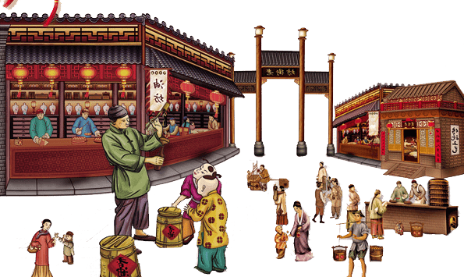
宴饮之礼—阶层
古代的食礼是按阶层划分：宫廷，官府，行帮，民间等。
现代食礼则简化为：主人（东道），客人了。
作为客人，赴宴讲究仪容，根据关系亲疏决定是否携带小礼品或好酒。赴宴时守约；抵达后，先根据认识与否，自报家门，或由东道进行引见介绍，听从东道安排。

Slide 22
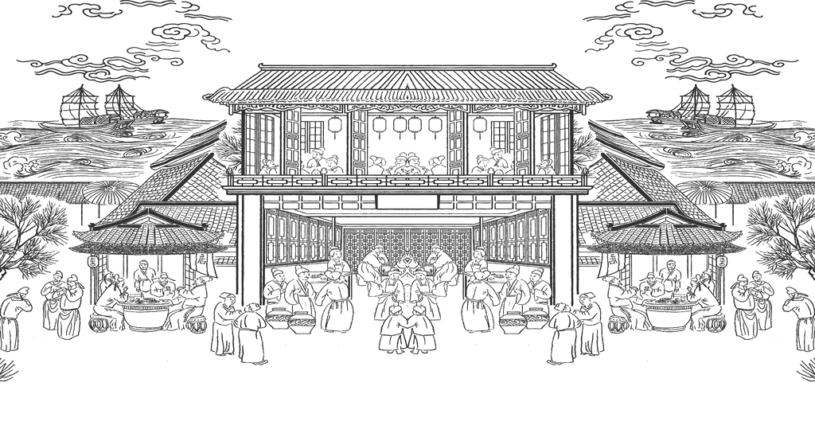
宴饮之礼---排座次
总的来讲，座次“尚左尊东”“面朝大门为尊” 家宴首席为辈分最高的长者，末席为最低者；家庭宴请，首席为地位最尊的客人，客主人则居末席。首席未落座，都不能落座，首席未动手，都不能动手，巡酒时自首席按顺序一路敬下，再饮。
更讲究的，如果来报有人来，无论尊卑地位，全席之人应出迎。

Slide 23
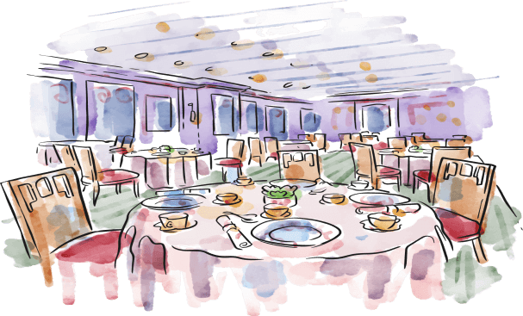
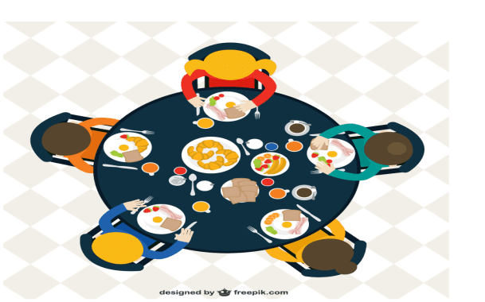
宴饮之礼---程序标准
现代的标准规程是：斟酒由宾客右侧进行，先主宾，后主人；先女宾，后男宾。酒斟八分，不得过满。上菜先冷后热，热菜应从主宾对面席位的左侧上。
作为汉族传统的古代宴饮礼仪，一般的程序是，主人折柬相邀，到期迎客于门外；客至，至致问候，延入客厅小坐，敬以茶点；导客入席，以左为上，是为首席。
行业PPT模板http://www.1ppt.com/hangye/

Slide 24
中国美食文化介绍

Slide 25
更多精品PPT资源尽在—优品PPT！
www.ypppt.com
PPT模板下载：www.ypppt.com/moban/ 节日PPT模板：www.ypppt.com/jieri/
PPT背景图片：www.ypppt.com/beijing/ PPT图表下载：www.ypppt.com/tubiao/
PPT素材下载： www.ypppt.com/sucai/ PPT教程下载：www.ypppt.com/jiaocheng/
字体下载：www.ypppt.com/ziti/ 绘本故事PPT：www.ypppt.com/gushi/
PPT课件：www.ypppt.com/kejian/
Notes:
模板来自于 优品PPT https://www.ypppt.com/

